Slide 1
Lecture 23--Feedback, part 2
from Microelectronic Circuits Text
by Sedra and Smith
Oxford Publishing

Slide 2
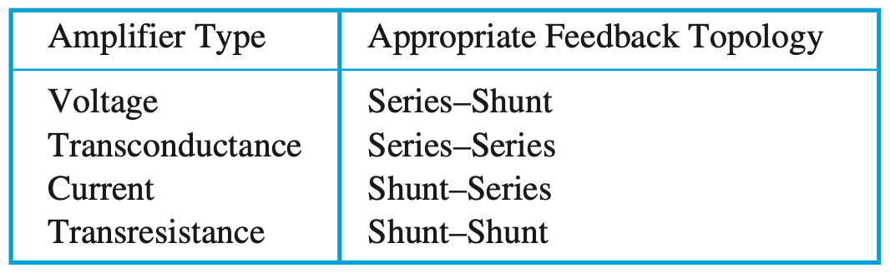
负反馈放大器设计的一些基本原则
2
Sensing. 反馈网络的设计必须对感兴趣的输出信号去sense，输出是电压信号，则并联感知（电压表）；输出是电流信号，则串联感知（电流表）
Mixing. 反馈回来的信号要与输入信号相减，如果信号是电压信号，则用戴维南形式表述，反馈信号与输入信号串联；如果信号是电流信号，则用诺顿形式表述，反馈信号与输入信号并联
Feedback Topology. 反馈拓扑结构的选择要看放大器的输入输出分别是什么信号
输入输出阻抗。更接近理想
量纲。Aβ 是无量纲的

Slide 3
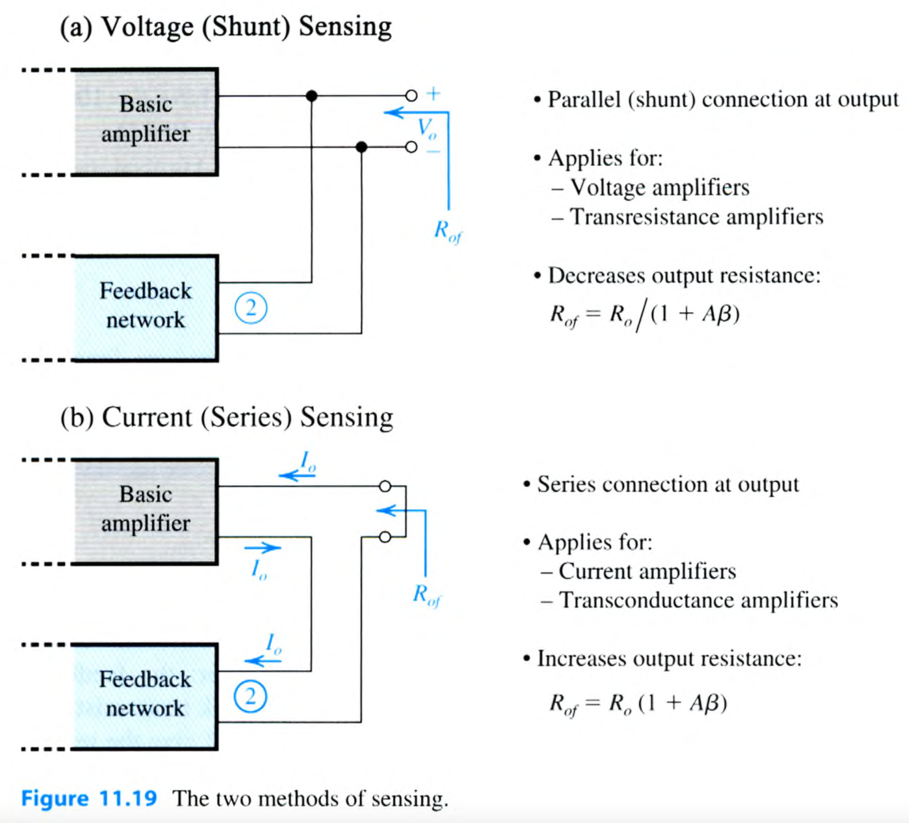
3

Slide 4
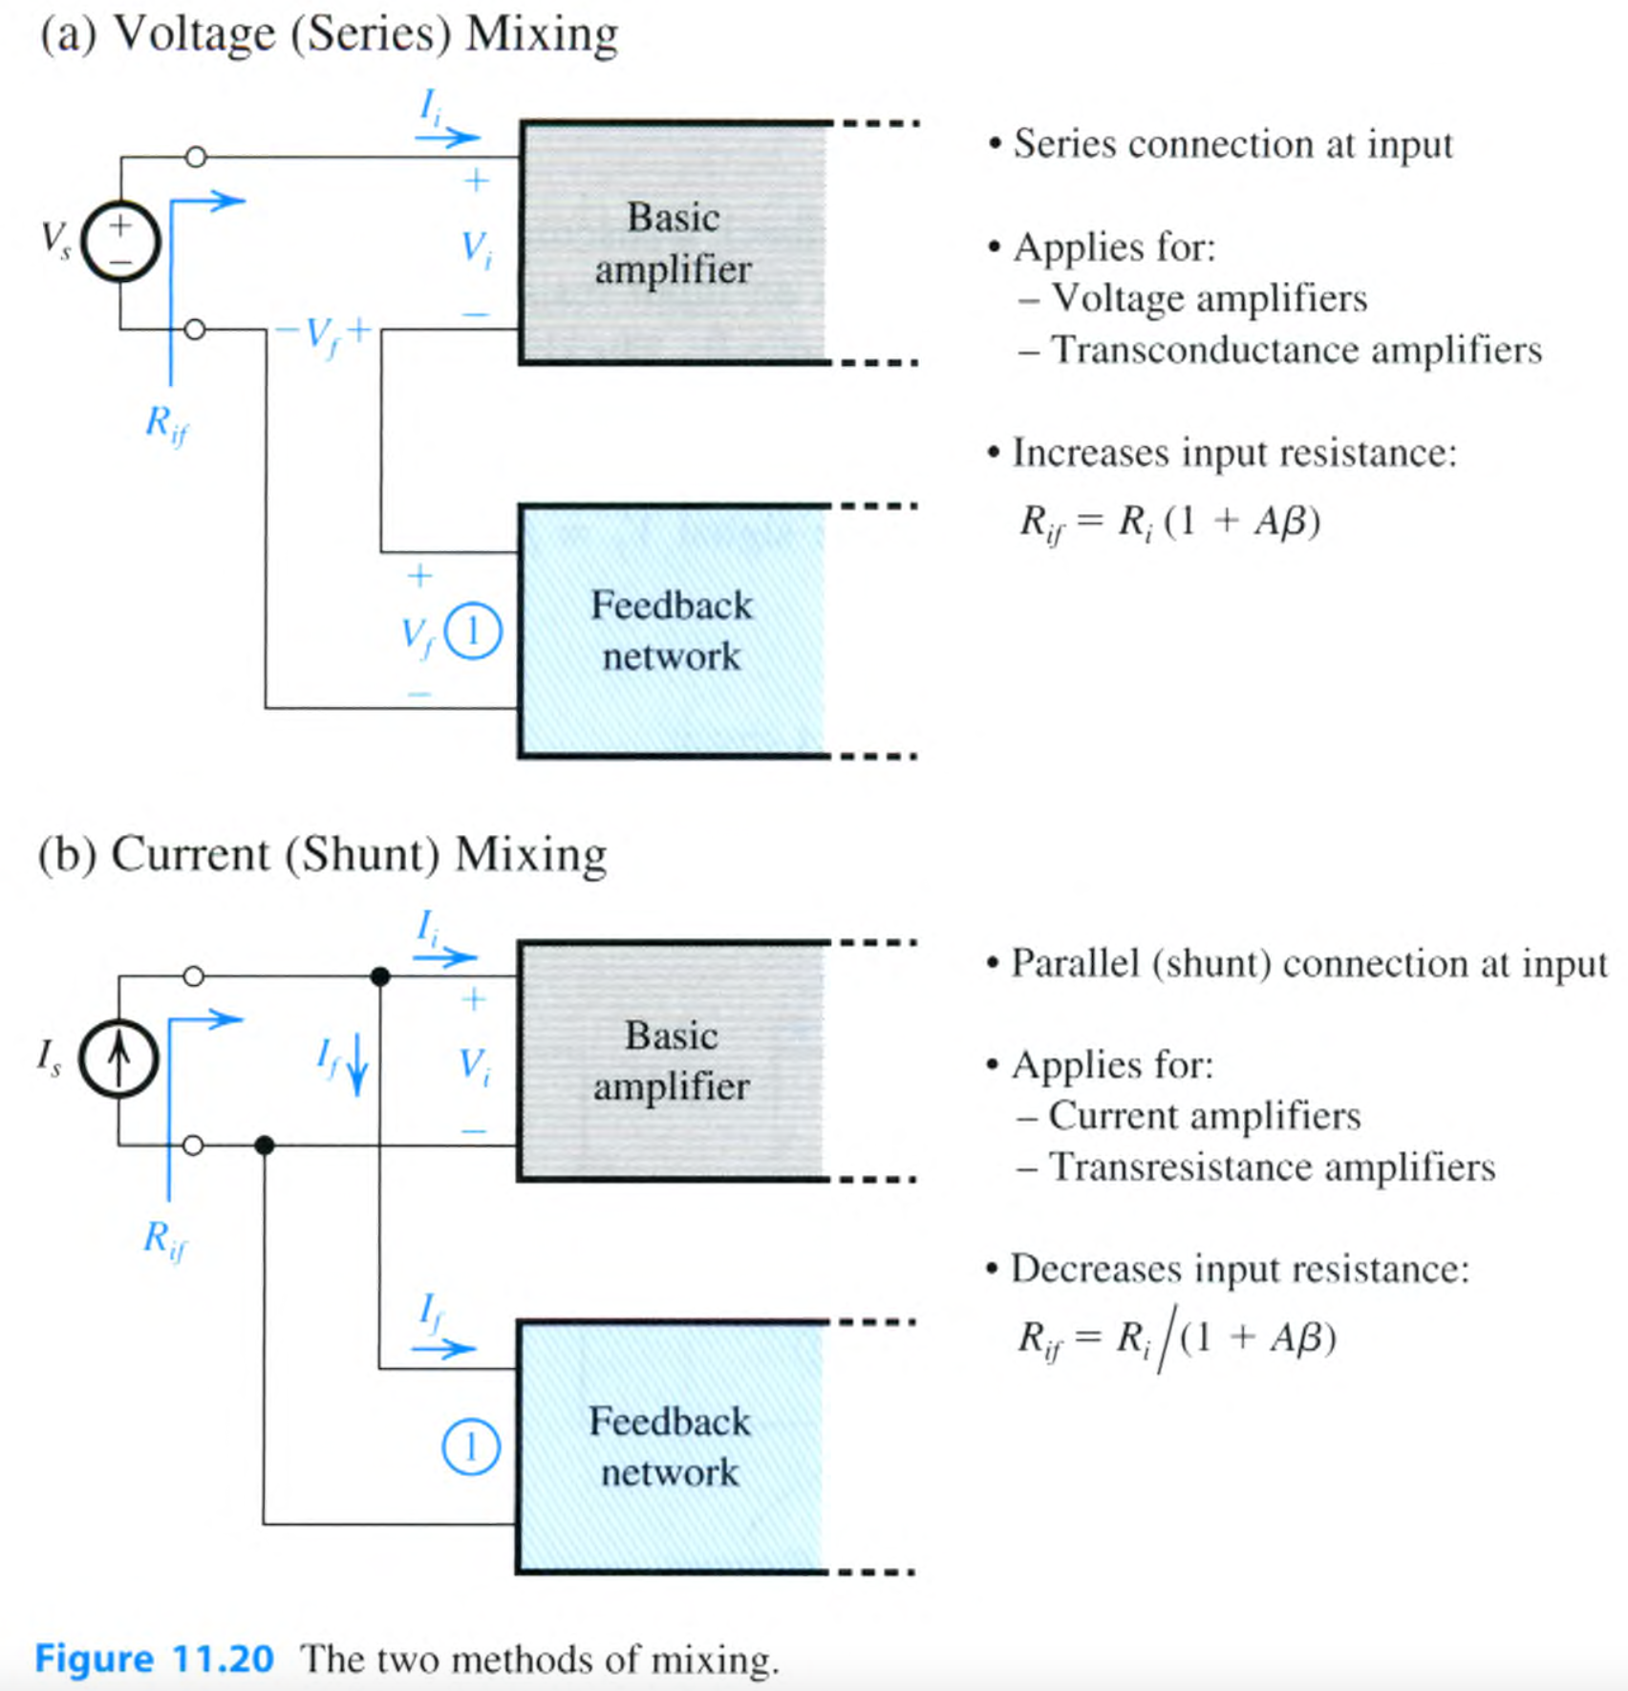
4

Slide 5
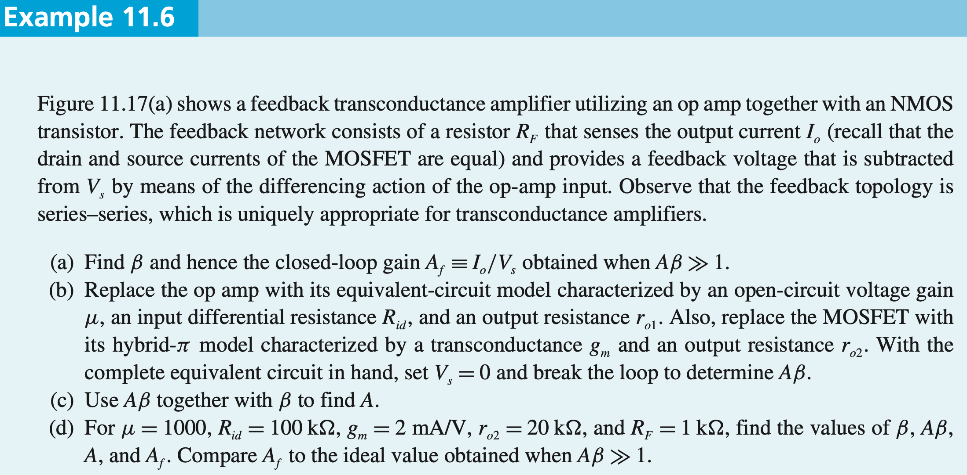
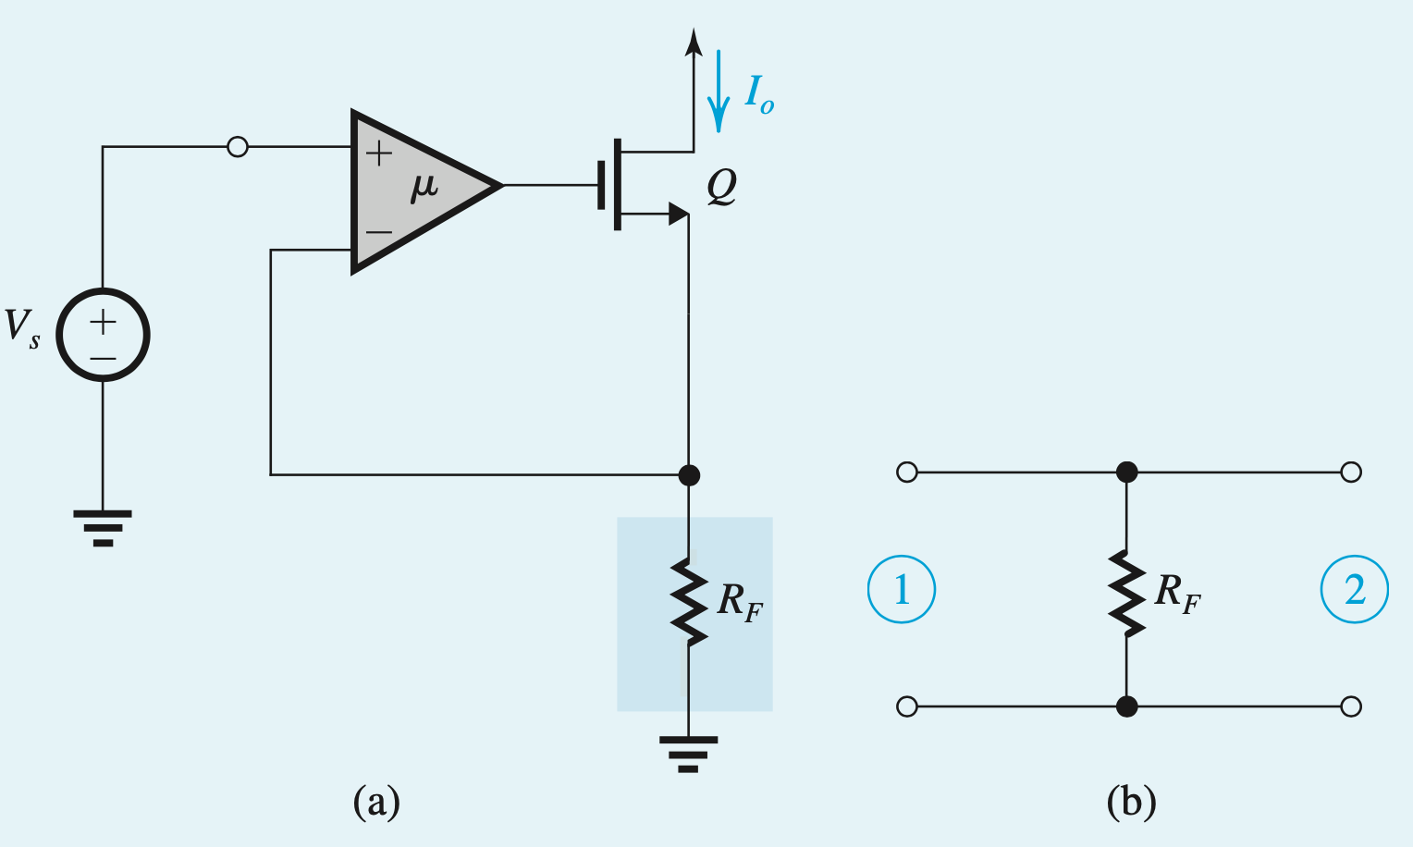

5
跨导放大器（输入电压信号，输出电流信号），电流串联负反馈电路
（a）destroy 端口①，开路；端口②施加电流，求端口①的响应电压，计算β

Slide 6
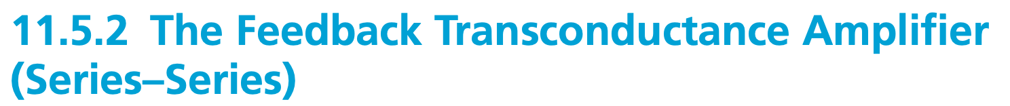
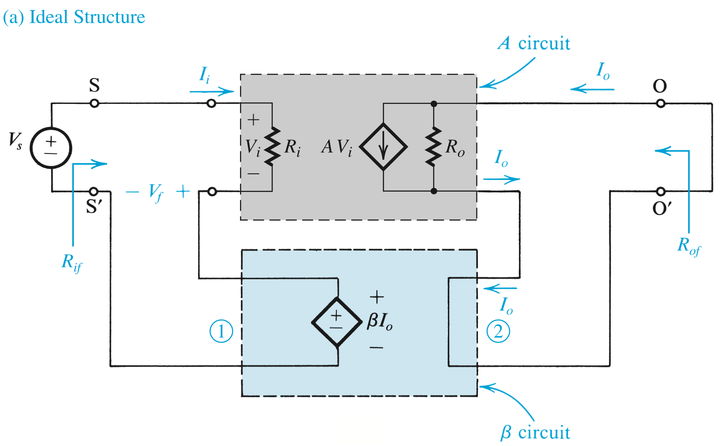
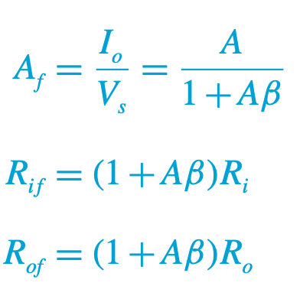
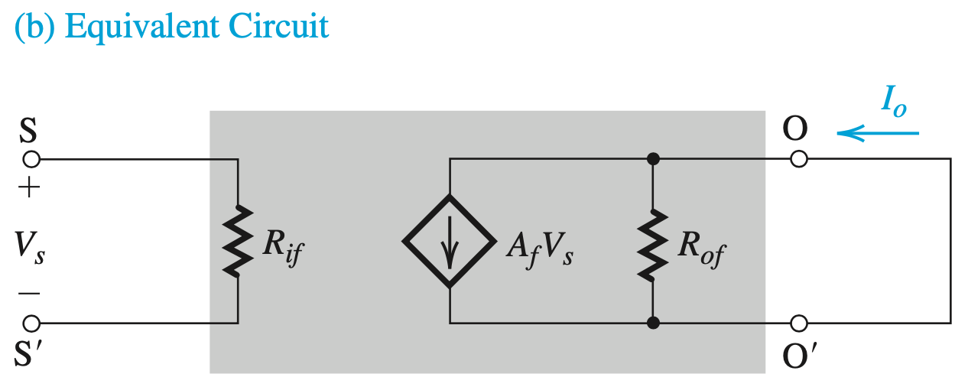
电流串联负反馈电路（感知电流，返回电压）
6

Slide 7
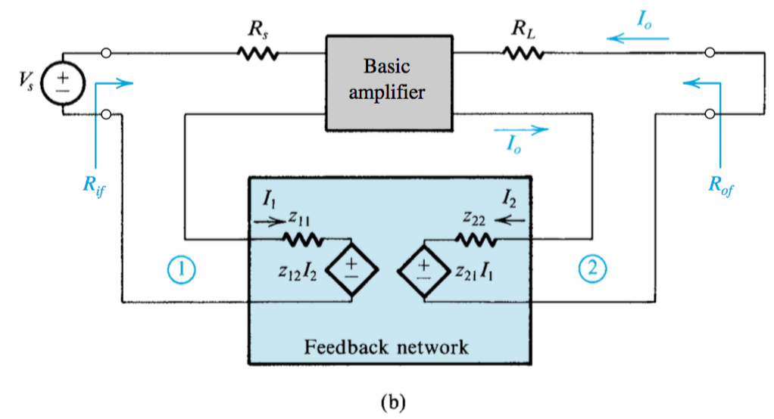
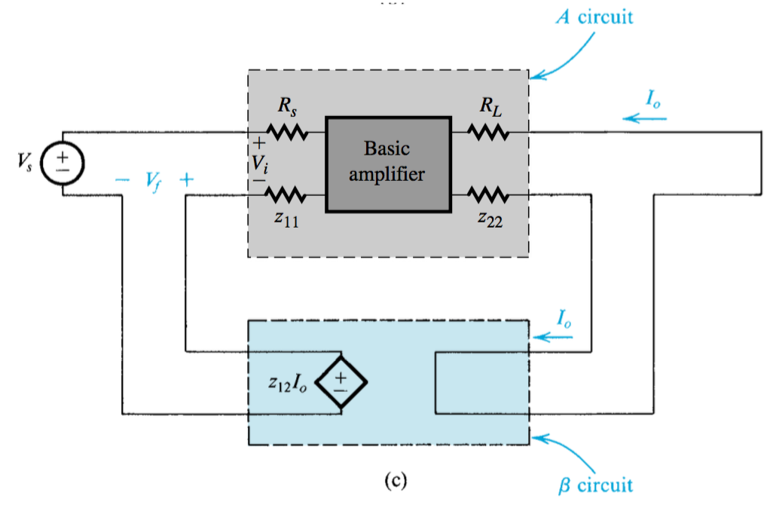
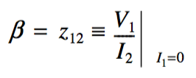
The Practical Case
7
将实际电路拆分成理想的β电路和A电路
第一步：计算反馈网络从两个端口看进去的等效电阻
原则是destroy the feedback
串联 → 开路
并联 → 短路
第二步：将等效电阻移到基本放大器，再把R_{S}和R_{L}也移进基本电路，构成新的基本电路（A电路）
第三步：在反馈网络的②端口加激励，①端口destroy，求响应，计算β，获得新的β电路

Slide 8
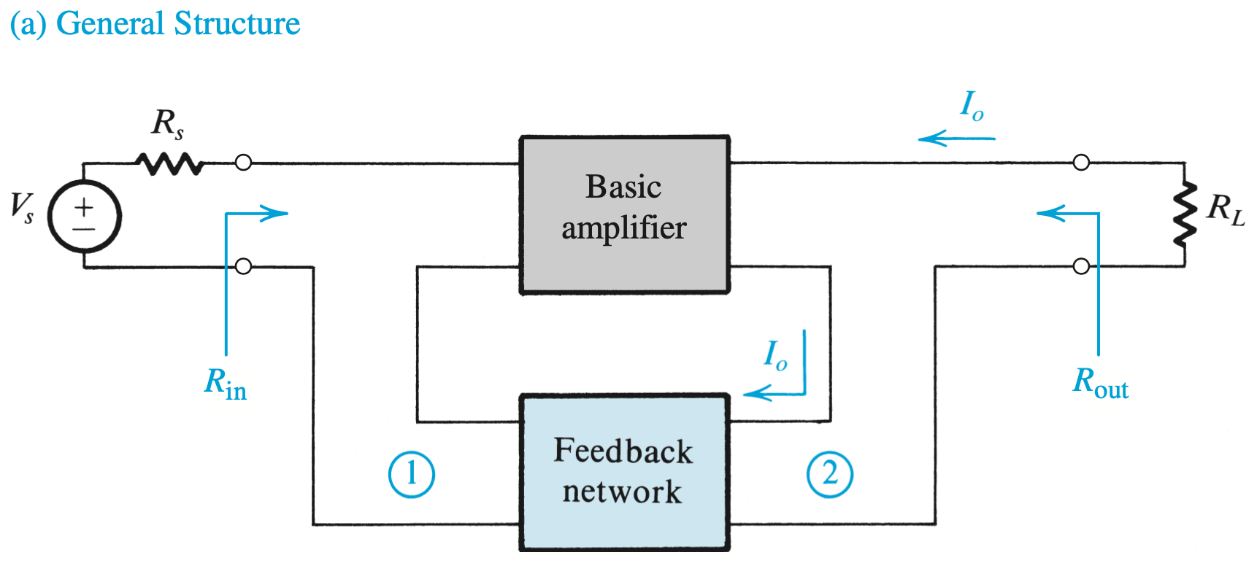
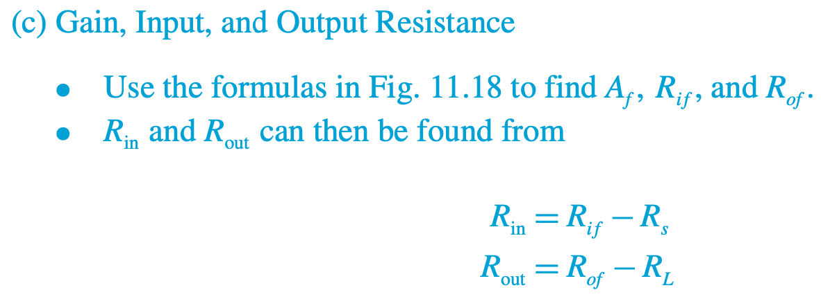
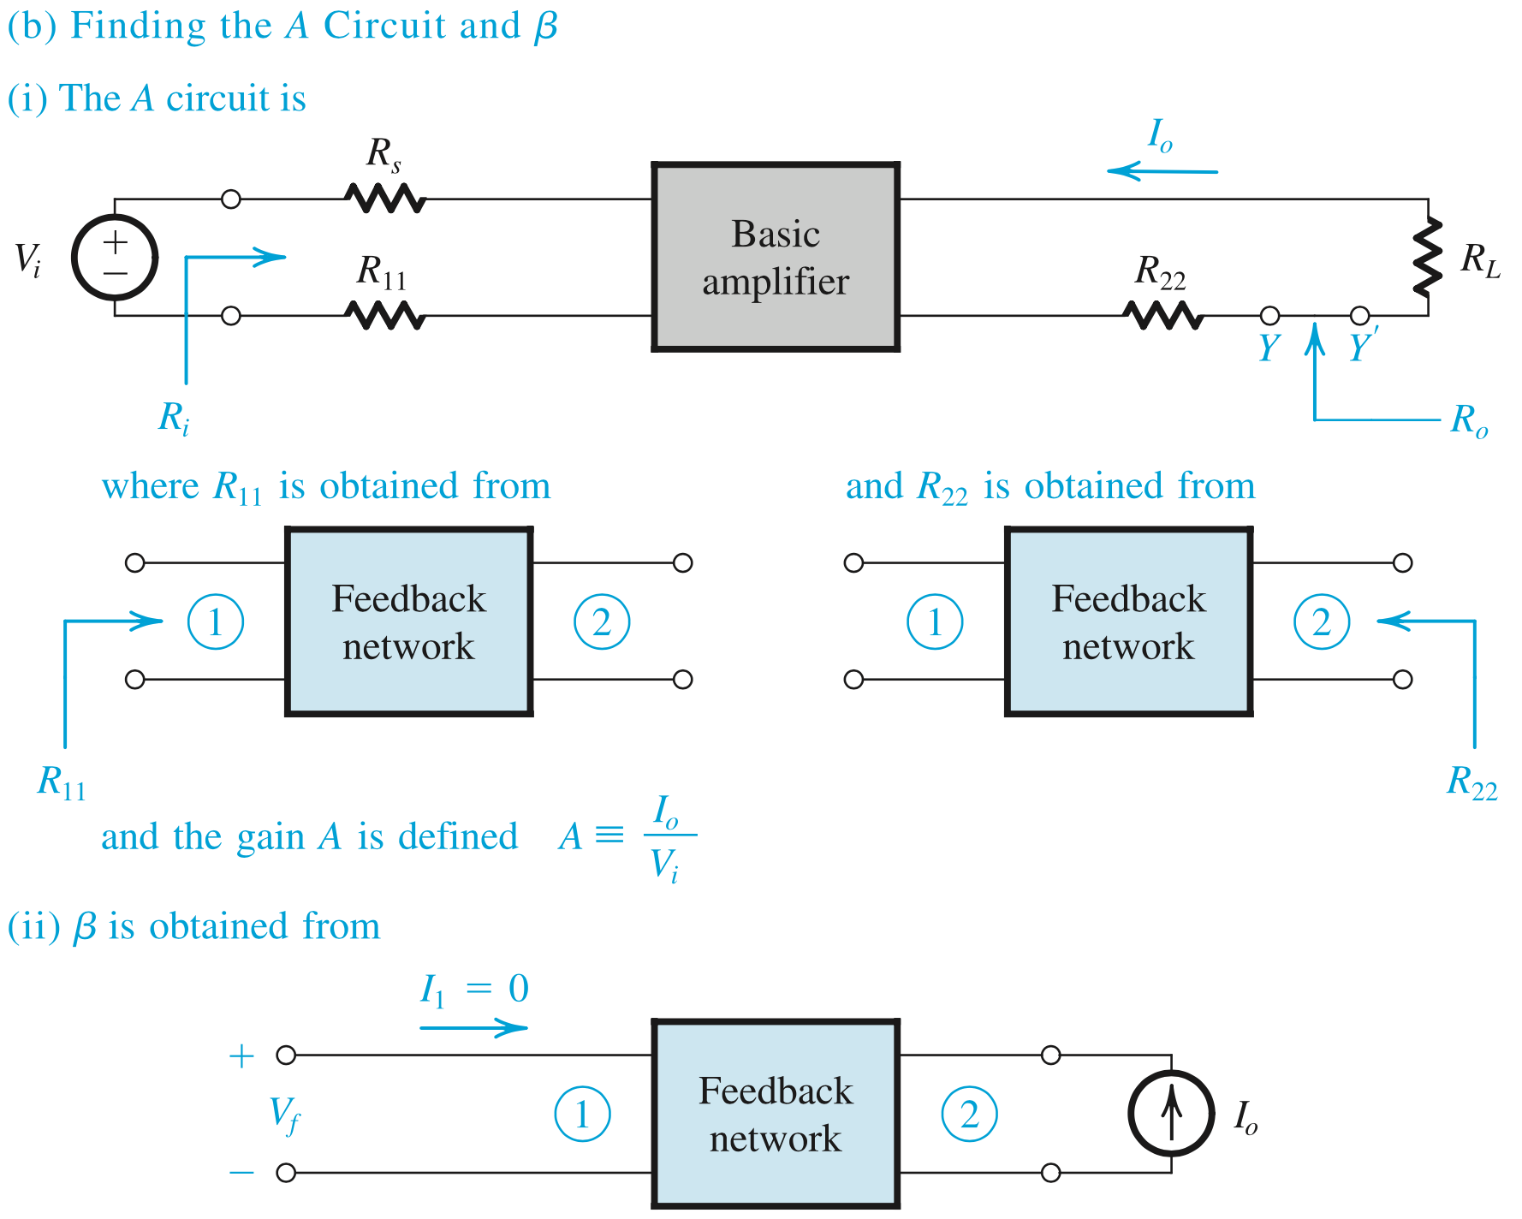
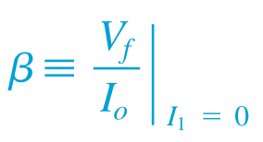
8

Slide 9
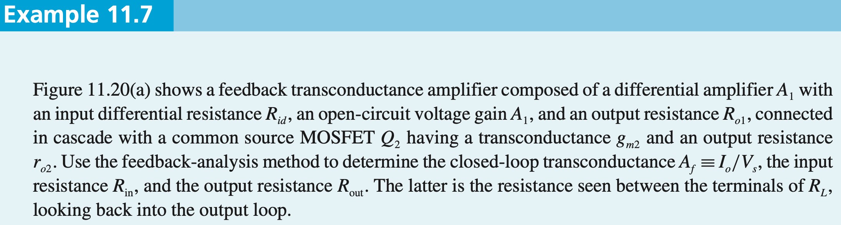
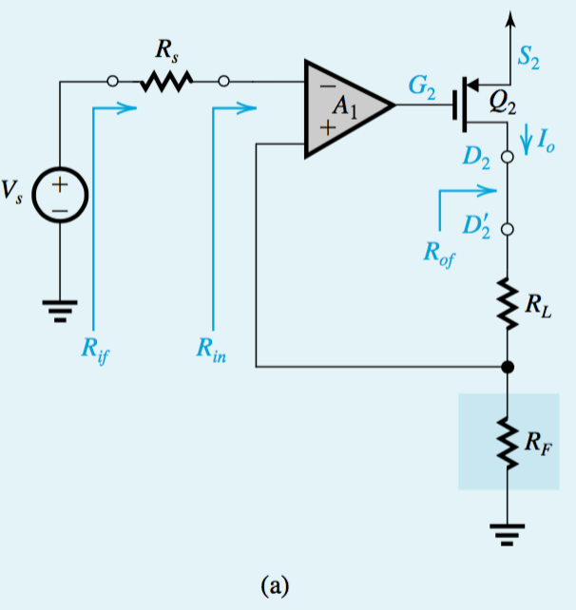
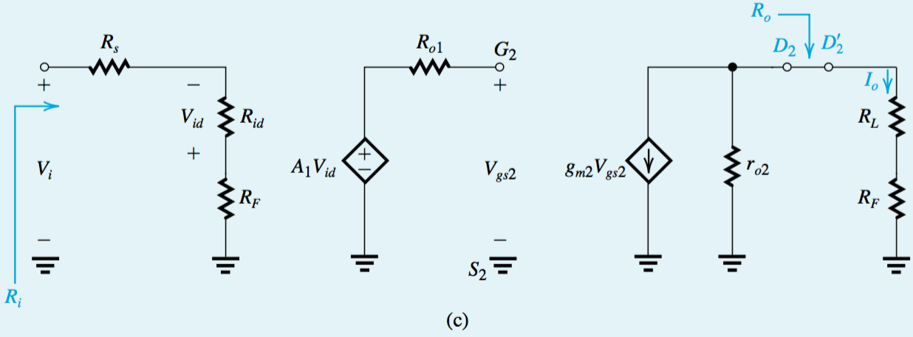

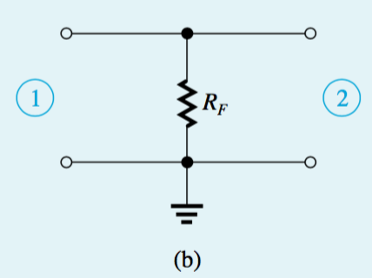
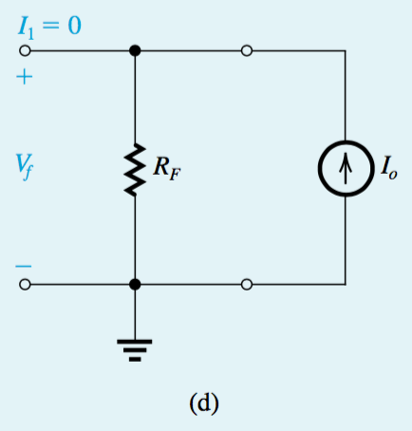


9
①判断是电流串联型负反馈电路；
②拆分A电路和β电路，计算包含了z11，z22后的正向放大器A

Slide 10
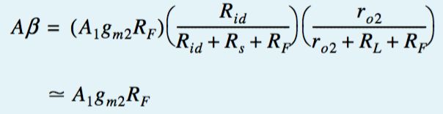









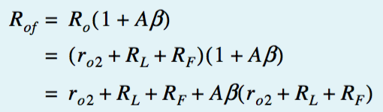



10
③计算闭环增益
④计算I/O阻抗

Slide 11
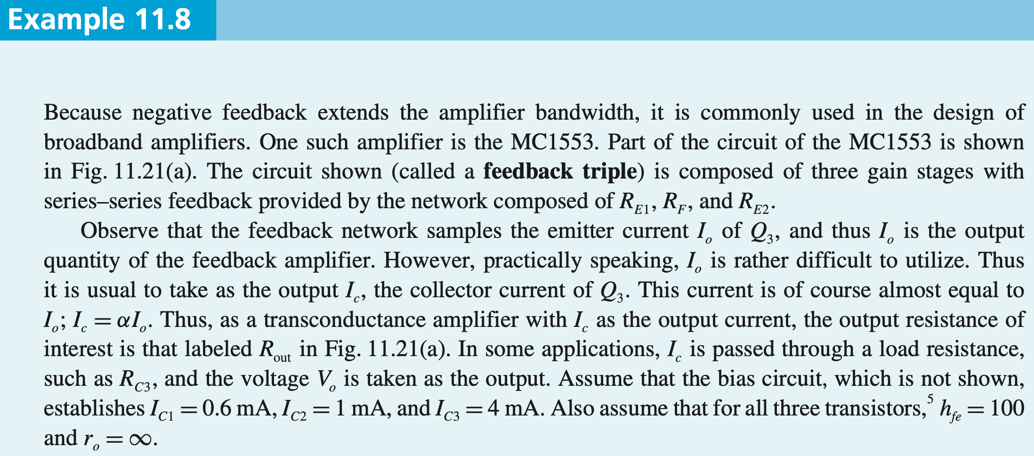
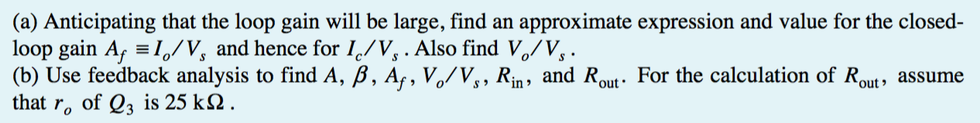
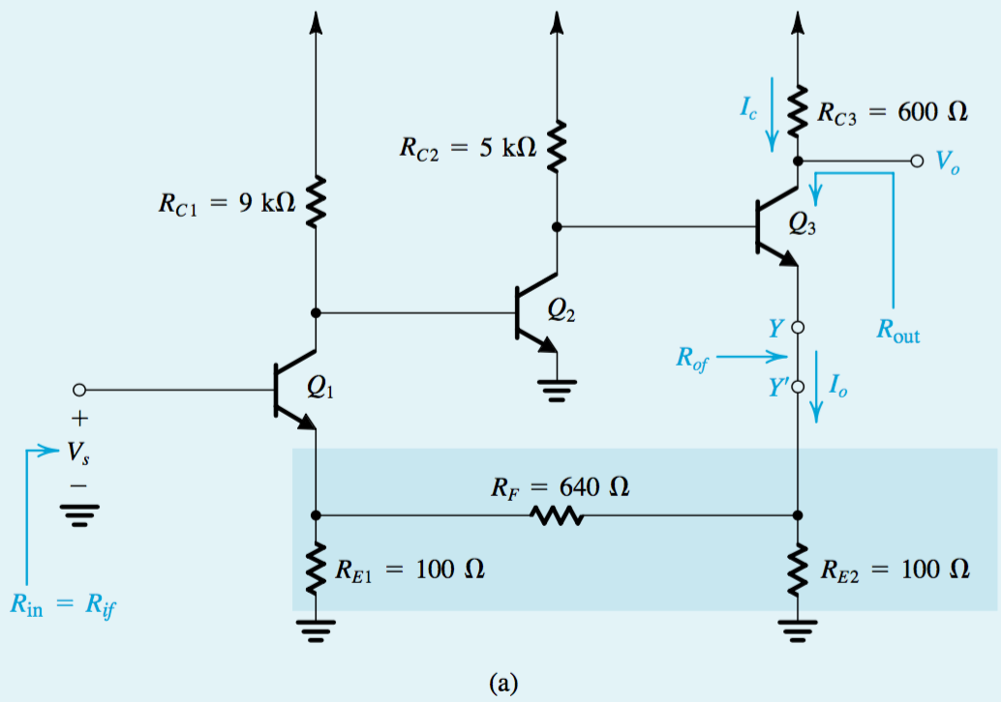



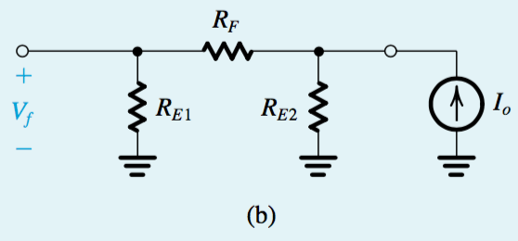



11
因为负反馈分析里，ß指反馈网络的系数，所以三极管的ß用h_{fe}表示
深反馈近似，可以得出增益，但得不出I/O阻抗
拆分计算A、ß，可以得出增益，也可得出I/O阻抗

Slide 12







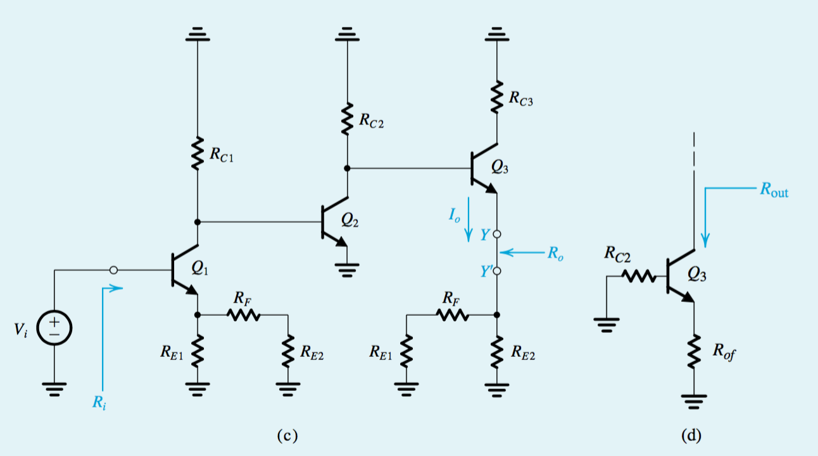






12
级联计算
A电路

Slide 13
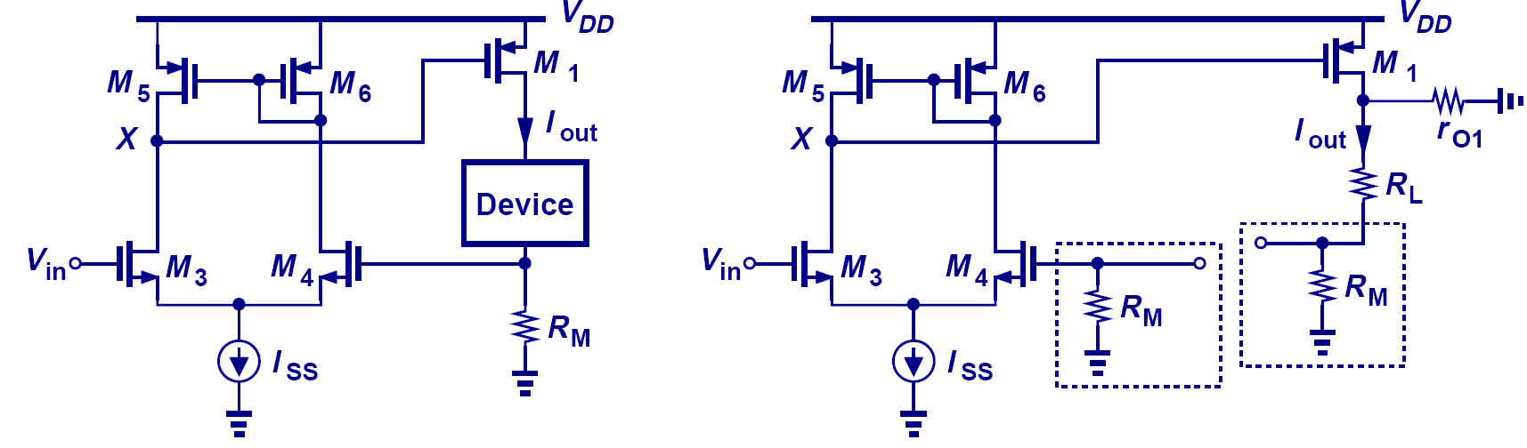
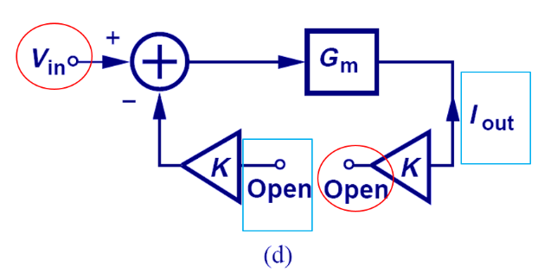
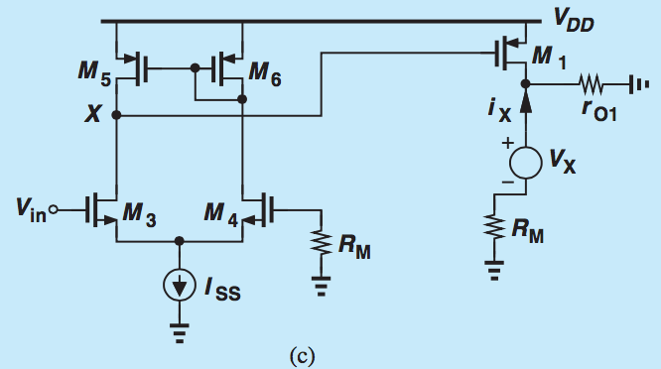
Breaking the Loop Example V
13
输出阻抗计算

Slide 14
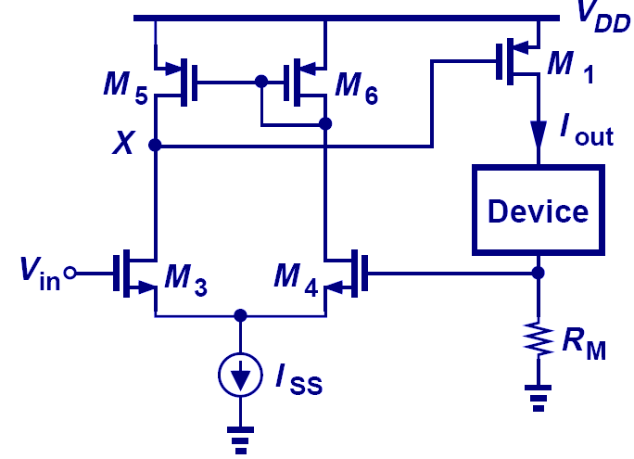

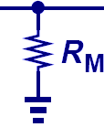

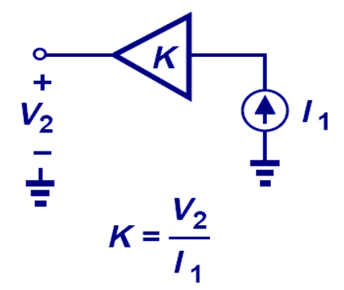
Feedback Factor Example V
14

Slide 15
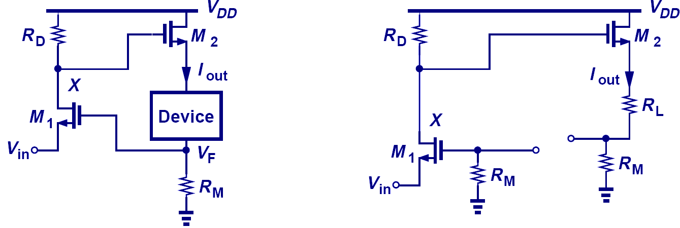
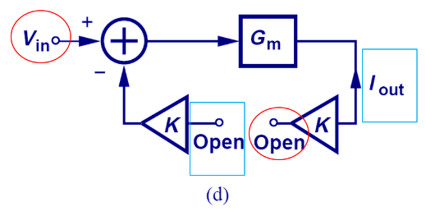
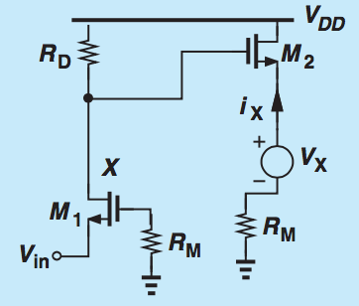
Breaking the Loop Example VI
15
输出阻抗计算

Slide 16
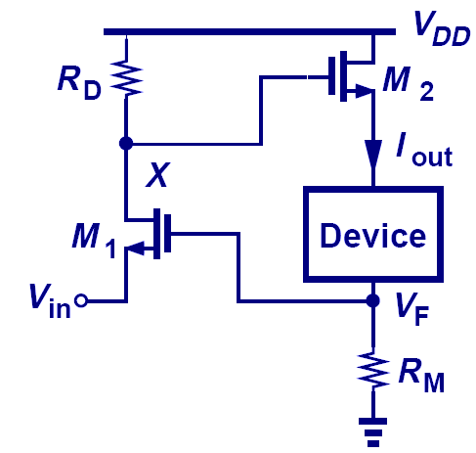
Feedback Factor Example VI
16

Slide 17
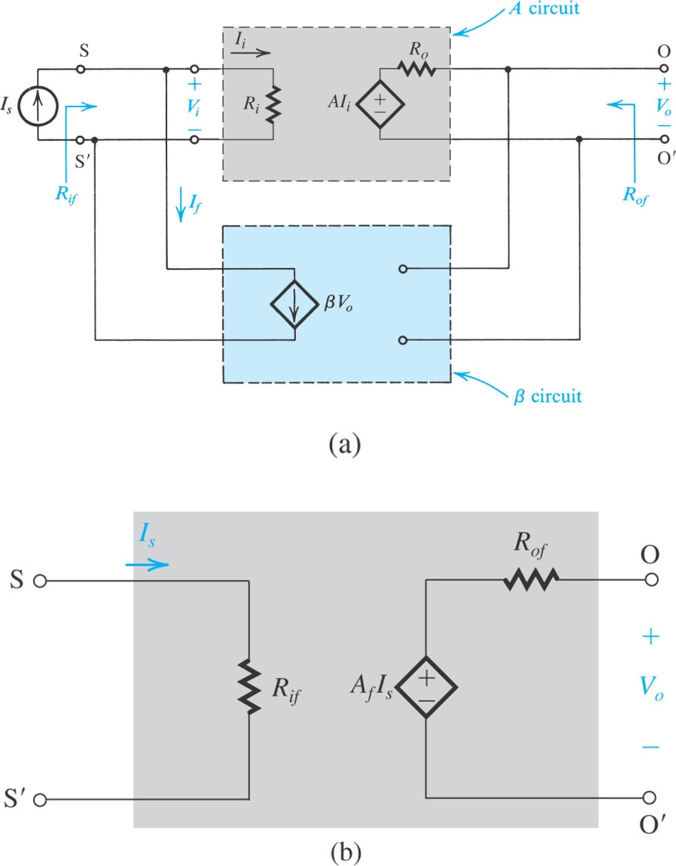




11.5.3. The Feedback Transresistance Amplifier 电压并联负反馈（感知电压，反馈电流）
17
理想的“电压并联负反馈”
① 正向放大电路（A circuit）具有输入电阻 R_{i}，输出电阻 R_{o}，开环增益 A
②反馈网络（β circuit）具有反馈因子 β
③闭环增益：
④闭环输入电阻降低：
⑤闭环输出电阻降低

Slide 18
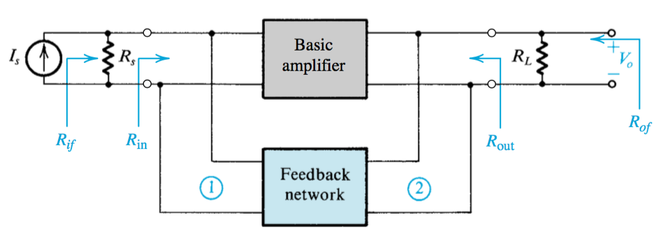
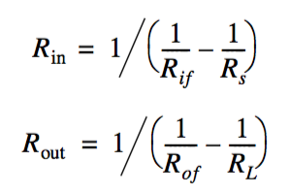
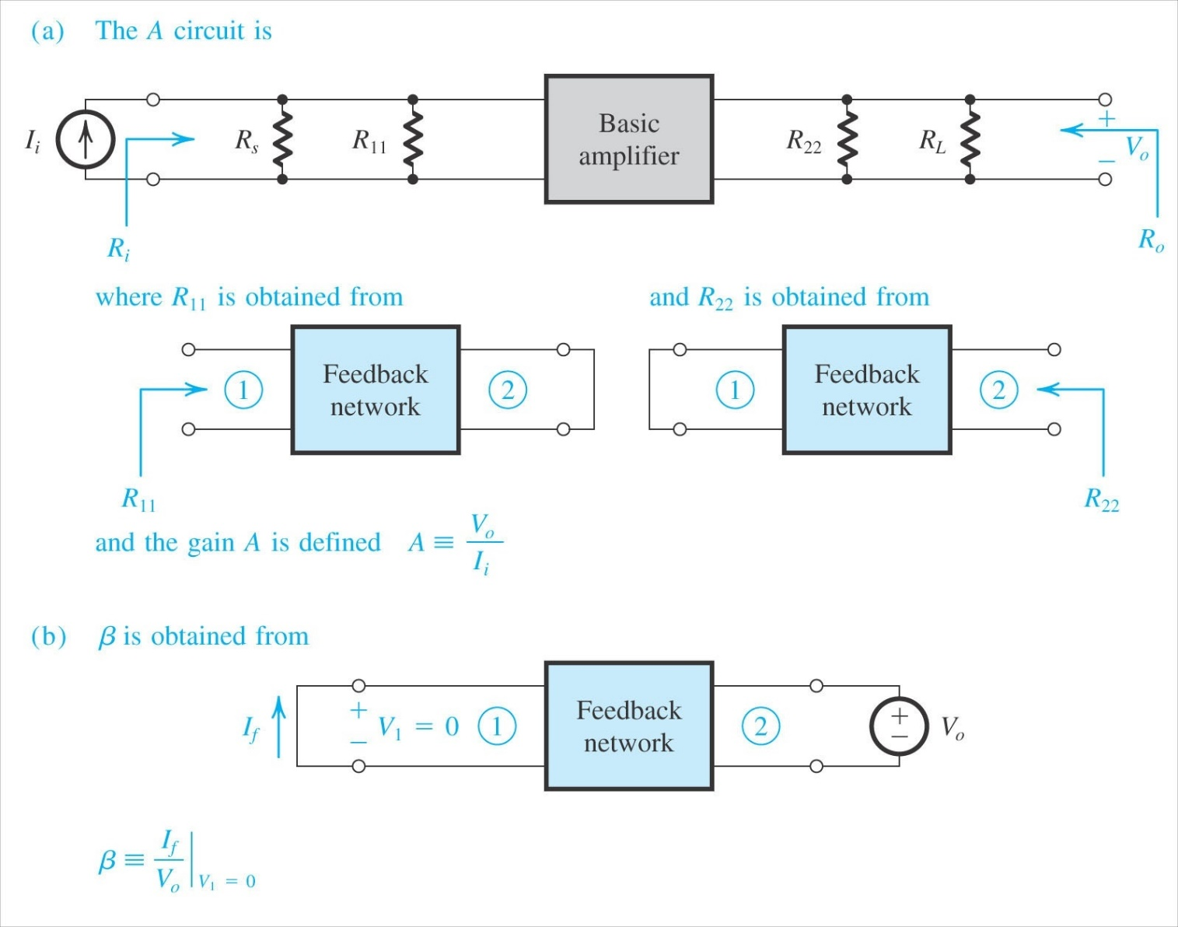
对于一个实际的负反馈电路，我们的目标：finding A & β；
求反馈网络①端口向右看的等效电阻R₁₁（此时②端口并联到主电路，destroy并联，故②端口短路）；
求反馈网络②端口向左看的等效电路R₂₂，同理，①端口短路；
将R₁₁和R₂₂包含进主电路，形成 A 电路，分别计算A及β
18

Slide 19
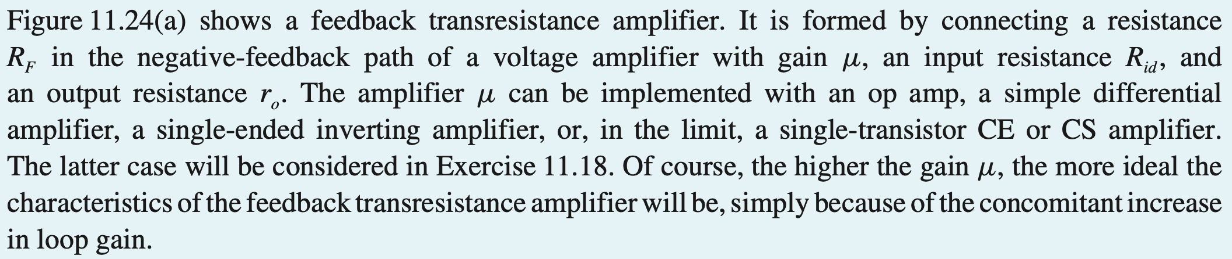
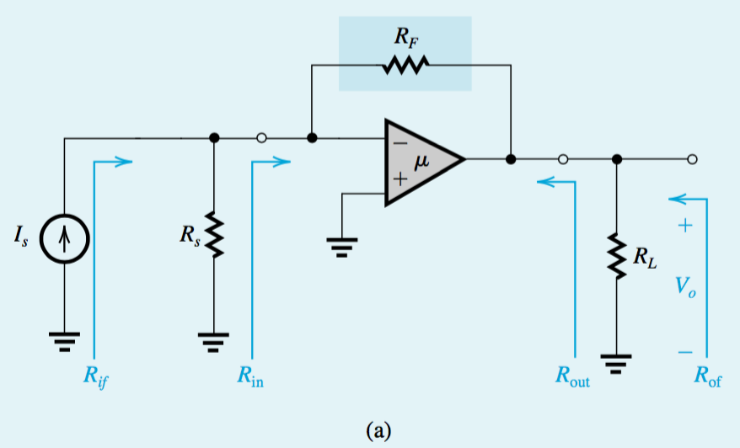
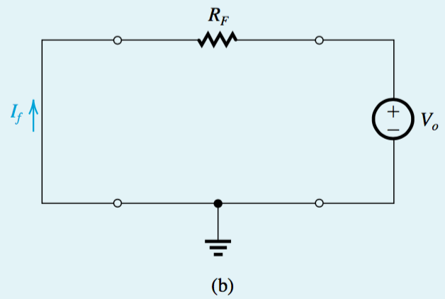


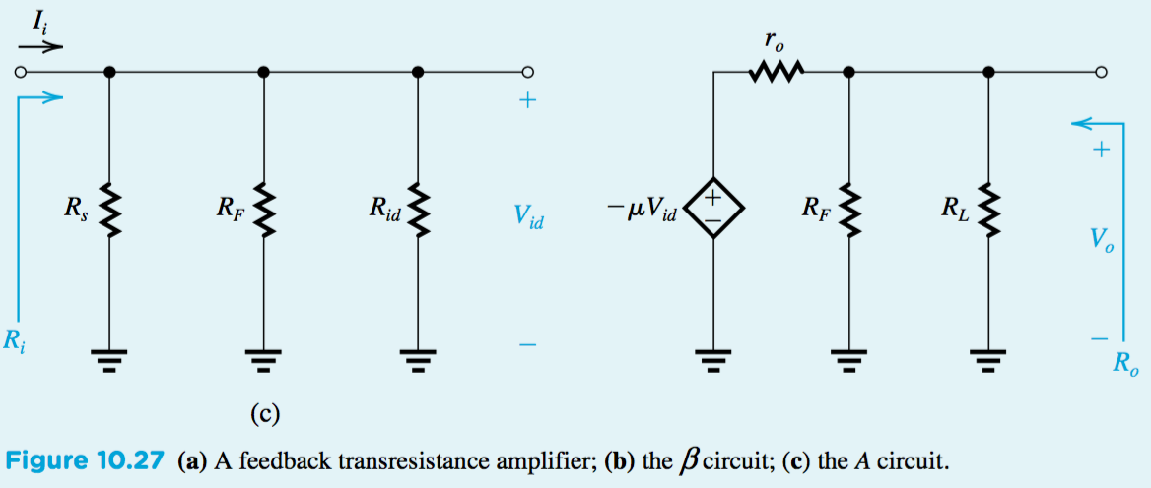





19
感知电压，返回电流
①
destroy并联
③
②
destroy并联
destroy并联

Slide 20
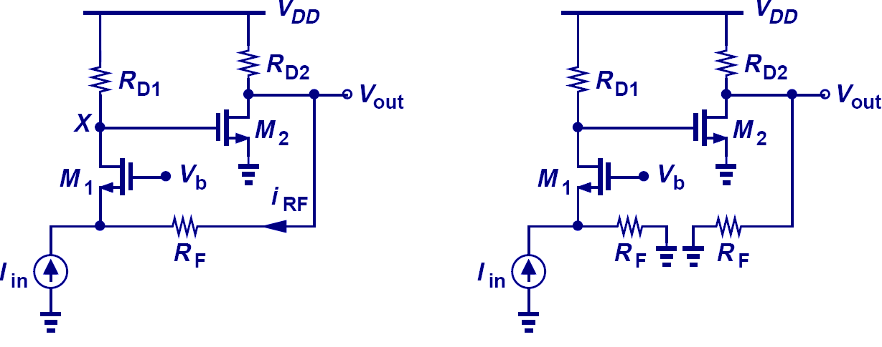
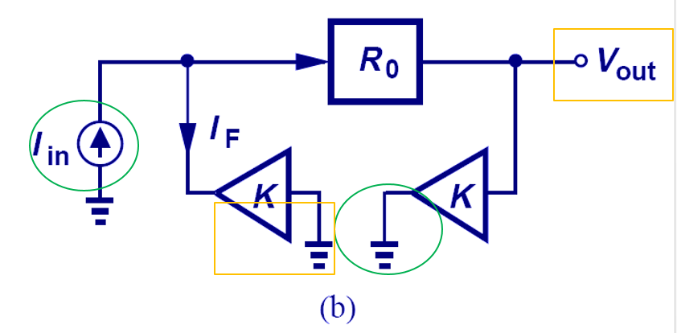
Breaking the Loop Example IV
20

Slide 21
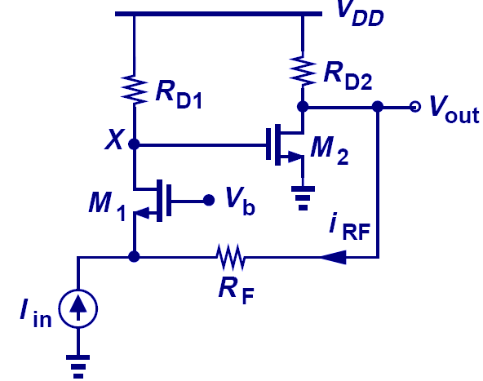
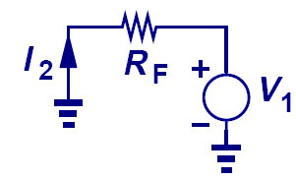

Feedback Factor Example IV
21

Slide 22


Breaking the Loop Example VIII
22

Slide 23



Feedback Factor Example VIII
23

Slide 24




11.5.4. The Feedback Current Amplifier 电流并联负反馈（感知电流，返回电流）
24
理想的“电流并联负反馈”
① 正向放大电路（A circuit）具有输入电阻 R_{i}，输出电阻 R_{o}，开环增益 A
②反馈网络（β circuit）具有反馈因子 β
③闭环增益：
④闭环输入电阻降低：
⑤闭环输出电阻增加

Slide 25



对于一个实际的负反馈电路，我们的目标：finding A & β；
求反馈网络①端口向右看的等效电阻R₁₁（此时②端口串联到主电路，destroy串联，故②端口开路）；
求反馈网络②端口向左看的等效电路R₂₂，同理，①端口短路；
将R₁₁和R₂₂包含进主电路，形成 A 电路，分别计算A及β
25

Slide 26












26
感知电流，返回电流
③
②
①
Destroy串联
destroy并联
destroy并联

Slide 27


Breaking the Loop Example VII
27

Slide 28



Feedback Factor Example VII
28

Slide 29

四种负反馈组态的总结
29

Slide 30



Slide 31

放大器中引入负反馈的一般原则（中文教材p292）
首先要保证引入的是负反馈

Slide 32


Slide 33



Slide 34
10.10 The Stability Problem 稳定性问题
34
In a feedback amplifier, the open loop gain (A) is generally a function of frequency.
Therefore, it should be called open-loop transfer function A(s). 同理，
β → feedback transfer function β(s)
Close loop gain A_{f} → Close loop transfer function A_{f}(s)
One big question is: What happens to gain at higher frequencies?
This has huge implications on stability of the amplifier.

Slide 35





10.4.1. The Ideal Case
Loop gain 随频率的变化决定了负反馈放大电路的稳定性（稳定 OR 振荡）
When → loop gain 成为一个负的实数；输入减去反馈信号 → 输入加上反馈信号；负反馈→正反馈
增益大于A，但仍稳定
增益∞，振荡，零输入信号也会产生输出：若x_{s}=0，电路的热噪声产生
→ 输入得以保持
（输入xs=0，则输出xo=0）

Slide 36

36
产生振荡， x_{i}处若有一随机噪声，该噪声的幅度会持续放大，直至电路中的非线性效应导致信号幅度达到饱和

Slide 37
11.9. Stability Study Using Bode Plots 使用波特图判断稳定性
37

Slide 38

Example: Phase Response 相位响应
38
Loop gain
每极点相位减小90°，每零点相位增加90°
从极点（零点）的十分之一频率处开始相位变化，极点（零点）处相位变化达到-45º（ 45º ） ，极点（零点）十倍频率处达到-90º （ 90º ）

Slide 39

Example: Three-Pole System三极点系统
39
在一个三极点系统中，某一频率的相位可以达到 -180º（在第二极点和第三极点之间）, 即，输入信号在这个频率点反转

Slide 40

负反馈系统的不稳定性
40
若在某一频率 ω₁, KH(jω₁) 为 -1, 则闭环增益趋于无穷大；也即在频率ω₁ 时，非常小的输入信号将有非常大的输出，或者没有输入，也会产生输出，系统变得不稳定。
用信号循环的思路理解KH(jω₁) <= -1时的不稳定性

Slide 41

“Barkhausen’s Criteria” for Oscillation 巴克豪森判据
41

Slide 42


42

Slide 43



Time Evolution of Instability
43
此示意图反馈网络不提供极点，相移在主电路实现

Slide 44



Oscillation Example
44
判断负反馈系统是否会自激振荡的方法：在Aβ的波特图中，先找到 -180º 相位的频率点，再看该点的幅度是否大于1（0dB），大于则会振荡
这一系统将会振荡，因为在相位为 -180º 的频率点，Aβ波特图的幅度大于1（0dB）

Slide 45

振荡条件
45
|KH|=1 and ∠KH=-180º 的频率往往是不一样的；
左边的系统当 ∠KH=-180º 时， |KH|>1，所以会振荡；
右边的系统当 ∠KH=-180º 时， |KH|<1，所以不会振荡；

Slide 46

稳定性条件
46
两个角度考虑都可以
①幅度为0dB时，相移没达到180度
②相移180度时，幅度小于0dB
ω_{PX}, (“phase crossover”), is the frequency at which ∠KH=-180º.
ω_{GX}, (“gain crossover”), is the frequency at which |KH|=1.

Slide 47



Stability Example I
47
若要稳定，则

Slide 48







48

Slide 49

49

Slide 50

50

Slide 51




51
Marginally Stable
Stable
Phase Margin (PM，相位裕度) ，loop gain 为0dB时对应的相位与-180度之间的差值。PM越大，系统越稳定

Slide 52

52

Slide 53

Phase Margin Example
53
Phase Margin 多少才足够？
①至少45°，也即 Gain Crossover要小于第二个极点
②一个好的设计，往往需要60°的 Phase Margin

Slide 54

频率补偿：滞后补偿
54
提高Phase margin的方法：保持ω_{PX}不变（第二极点的频率不变），减小 ω_{GX} （往左移动，减小第一极点的频率）

Slide 55




55
将第一个极点往左移动，使得第二个极点对应的loop gain 减小到0 dB以下（第二个极点对应的相位为-135°）

Slide 56

Frequency Compensation Procedure 频率补偿的步骤
56
1) 根据需要的PM, -180º+PM 将给定新的 ω_{GX}, or ω_{PM}.（如果PM=45º，就是第二极点）
2) 在幅频特性图里，经过 ω_{PM}, 作一斜率为-20dB/dec的直线，与原幅频曲线相交，交点对应的频率点即新的主极点位置 ω_{P}’.

Slide 57

57
思考：在电路上怎么将极点往左移呢？

Slide 58


频率补偿：Miller Compensation
58
极点往左移怎么实现？提高RC，Miller补偿提供了增加C的思路
在集成电路里，为了减小电容所占用的面积，利用 Miller multiplication，可用小电容产生大电容，形成等效的主极点，即Miller补偿

Slide 59




59
①仅对开环增益 A 画波特图
②假设β与频率无关，可用水平直线表示1/β，如图中的（a）（b）
③两者之差为Aβ的波特图，可判断出（a）是稳定的，而（b）是不稳定的；1/β 最小需要 60 dB，系统才稳定

Slide 60

60
把第一个极点往左移
新增一个极点

Slide 61

作业

Slide 62


